Slide 1
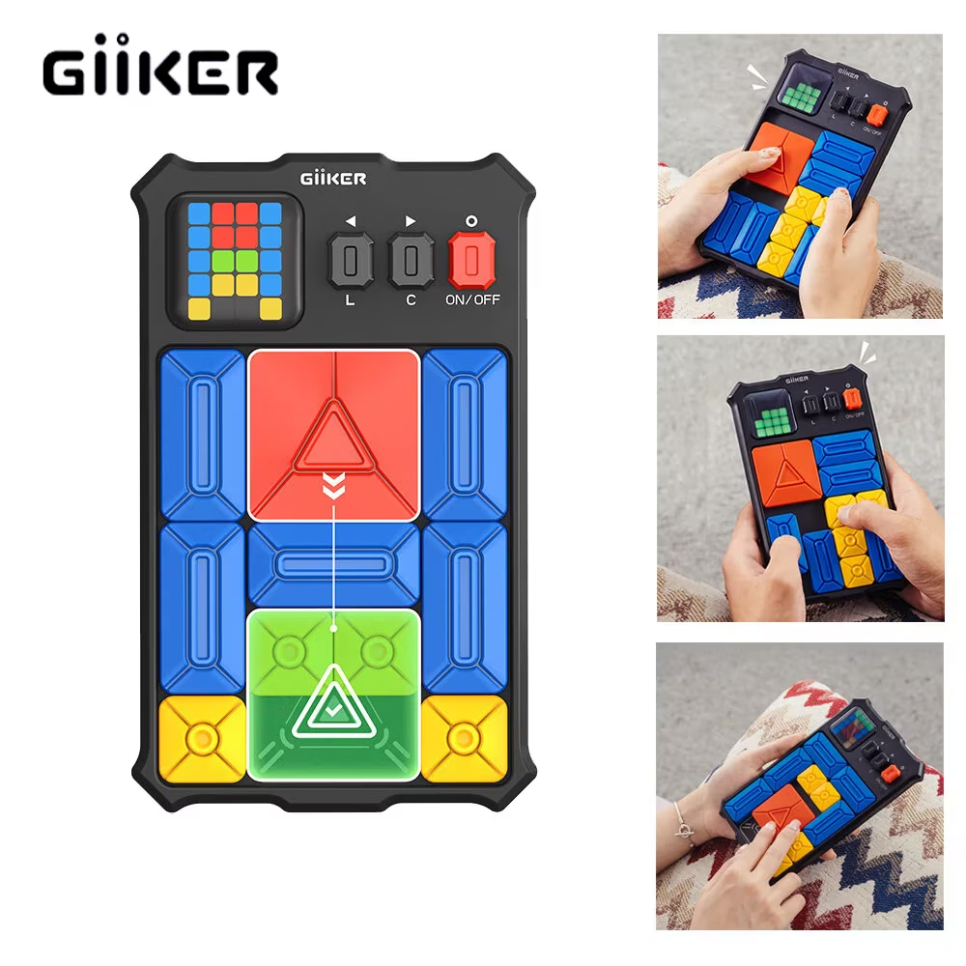
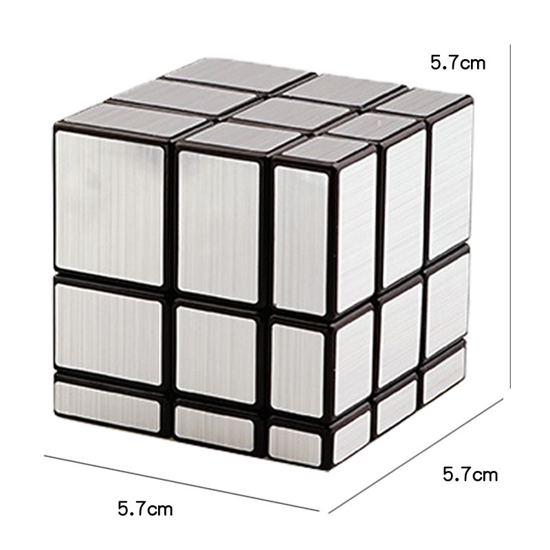
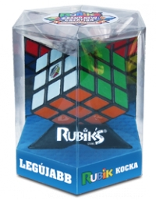
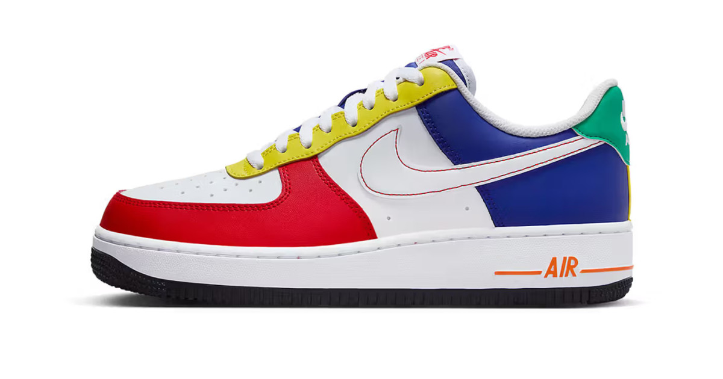
Rubik ihlette játékok
készítette:Bence Levi

Slide 2
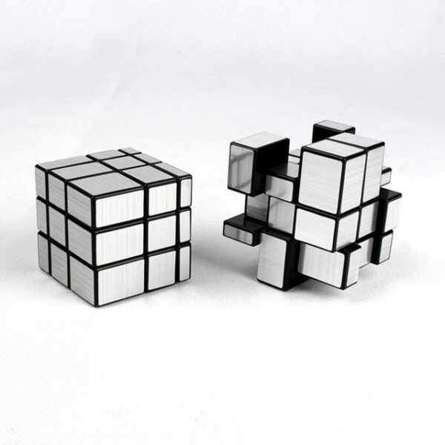
3D tükör sebesség kocka puzzle
Újra felhasználhatjuk a 3 × 3 kocka kirakásának tudását amivel az algoritmusok azonosak.
De képesnek kell lennie arra, hogy az algoritmusok alapján gondolkozzunk, nem pedig a színek alapján.

Slide 3
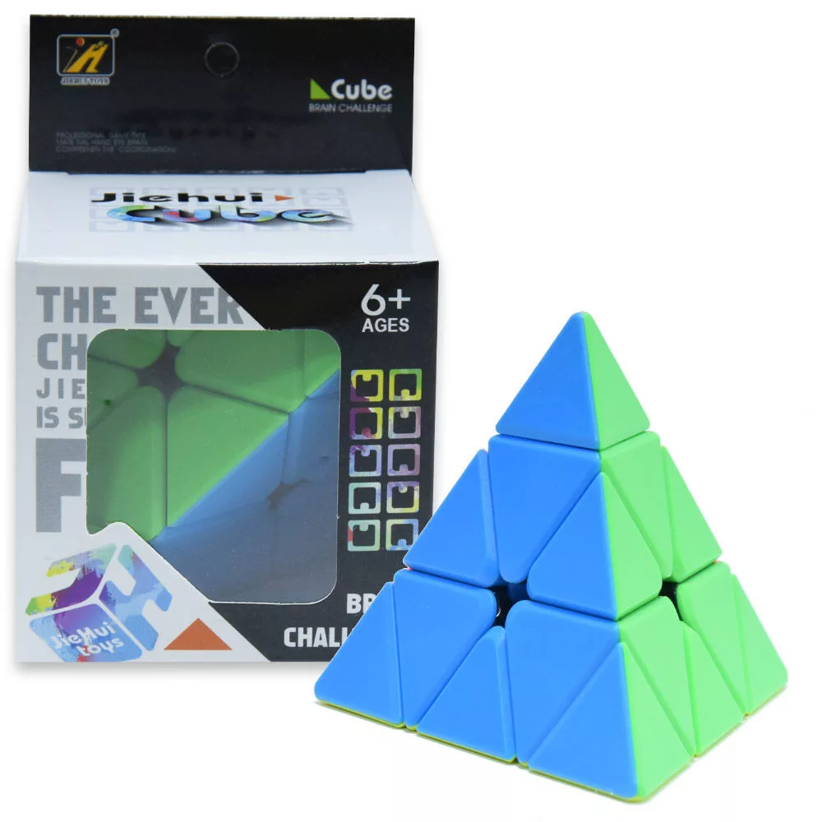
Logikai ügyességi játék.
Stresszoldó, fejleszti a logikát.
Tetraéder formája haladó szintű.

Slide 4
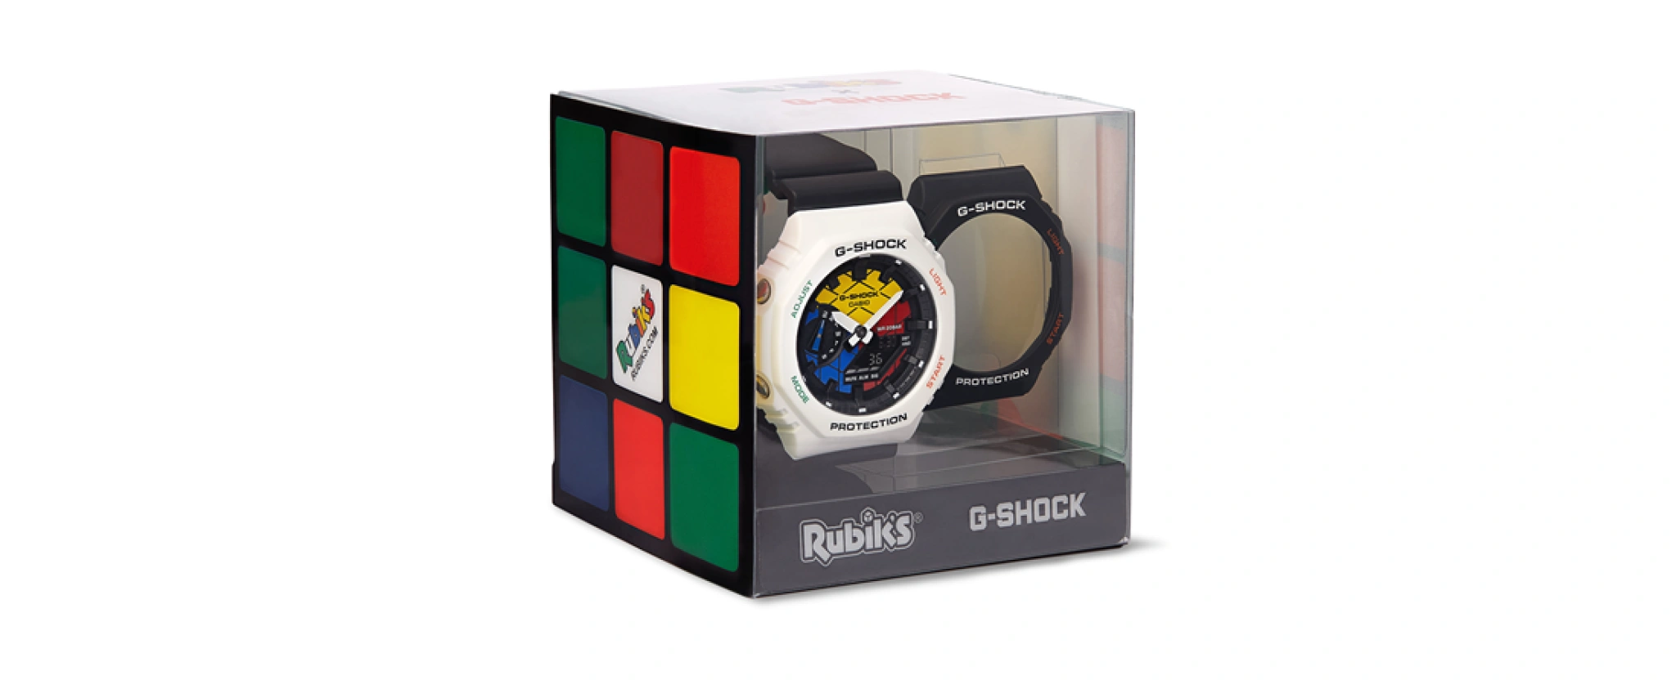
Rubik-kocka ihlette óra

Slide 6
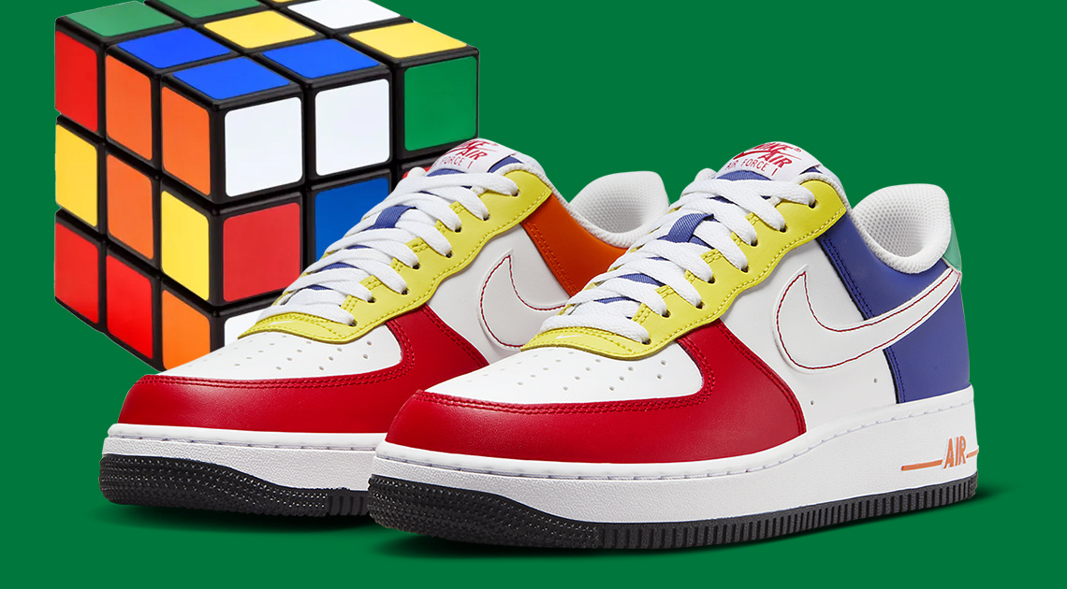
A legújabb Nike cipő, amit a Rubik-kocka ihletett.

Slide 7
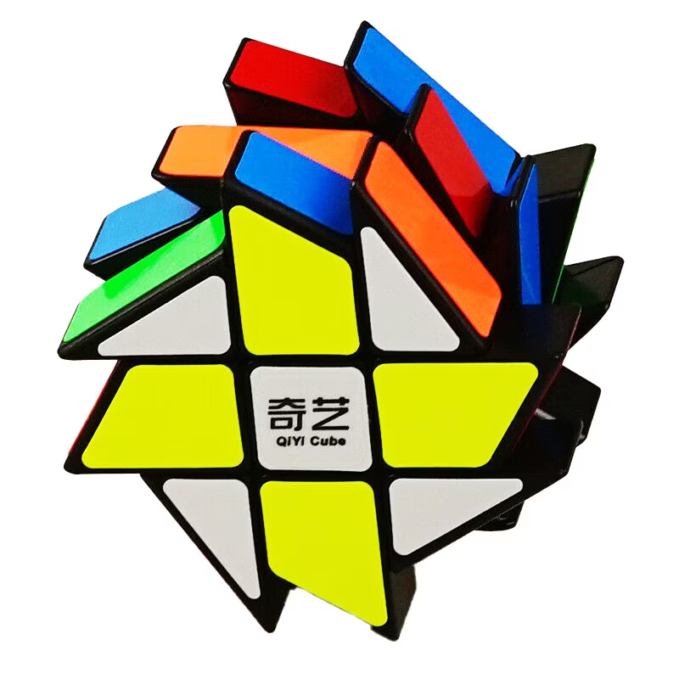
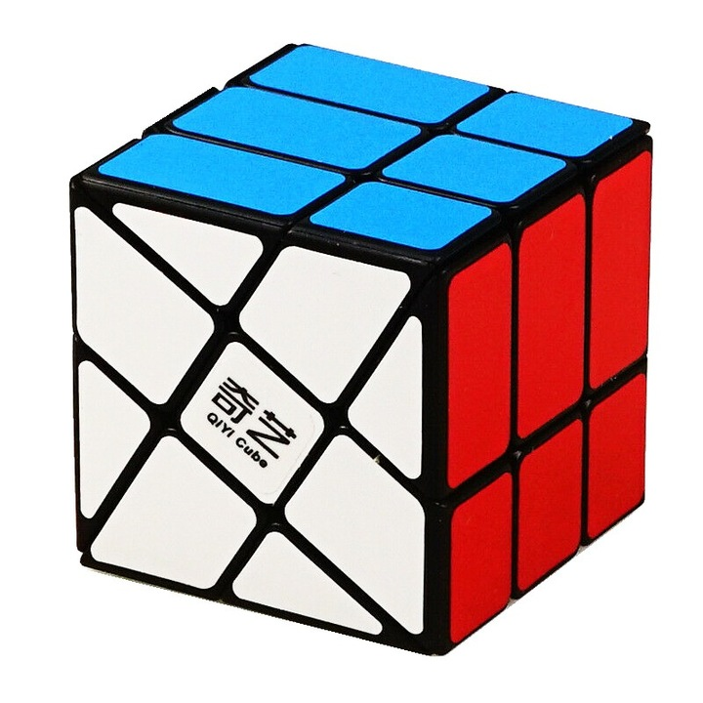
Mágikus kocka 3x3x3 QiYi Strange Shape Fisher Speedcube.

Slide 8
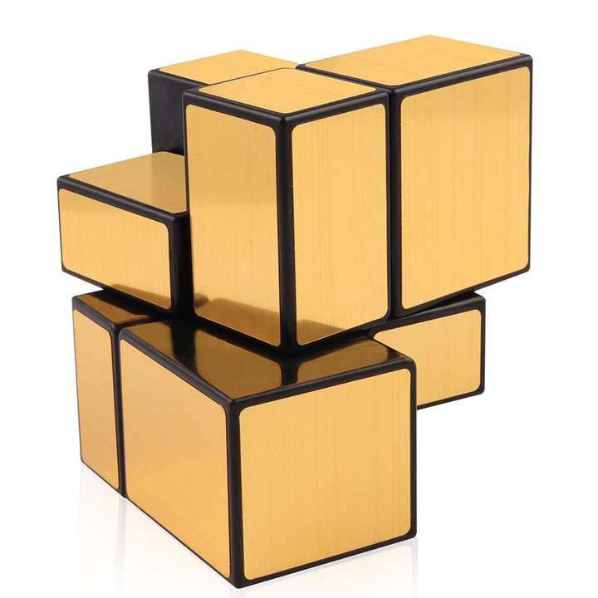
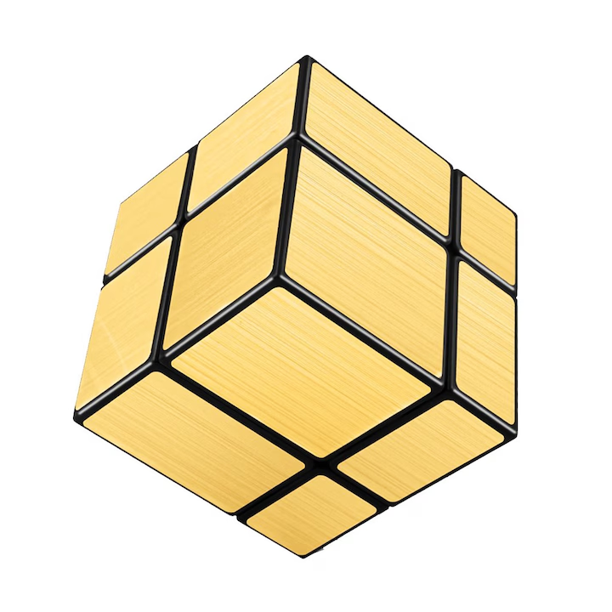
Mágikus kocka Yongjun 2x2 tükör arany.

